Slide 1
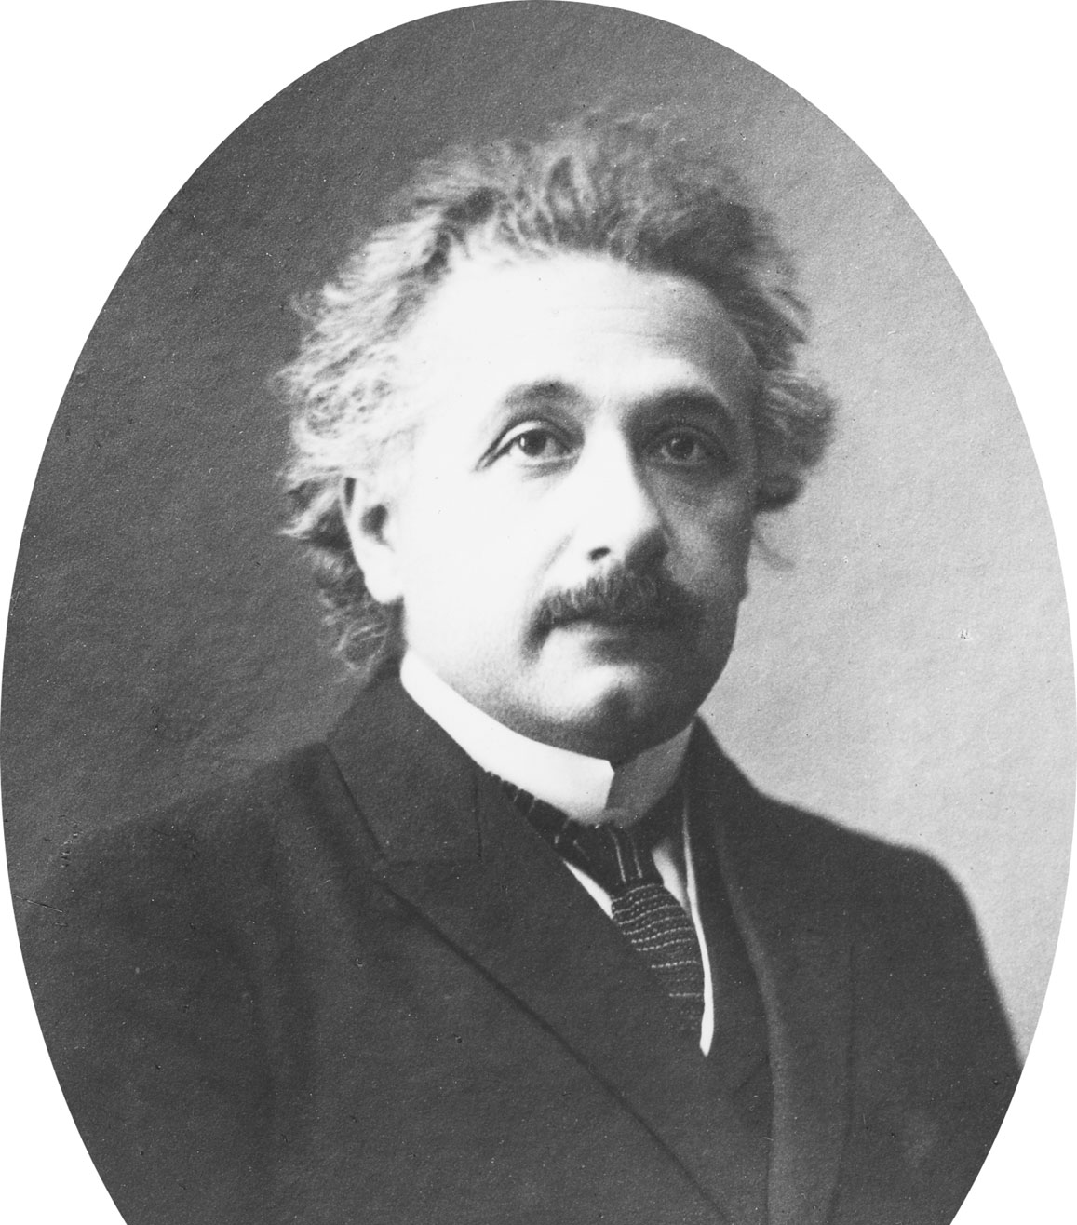
Relativitetsteori
Masterclass
Fra Galileo Galilei til Albert Einstein – modul 3 – den almene relativitetsteori

Slide 2
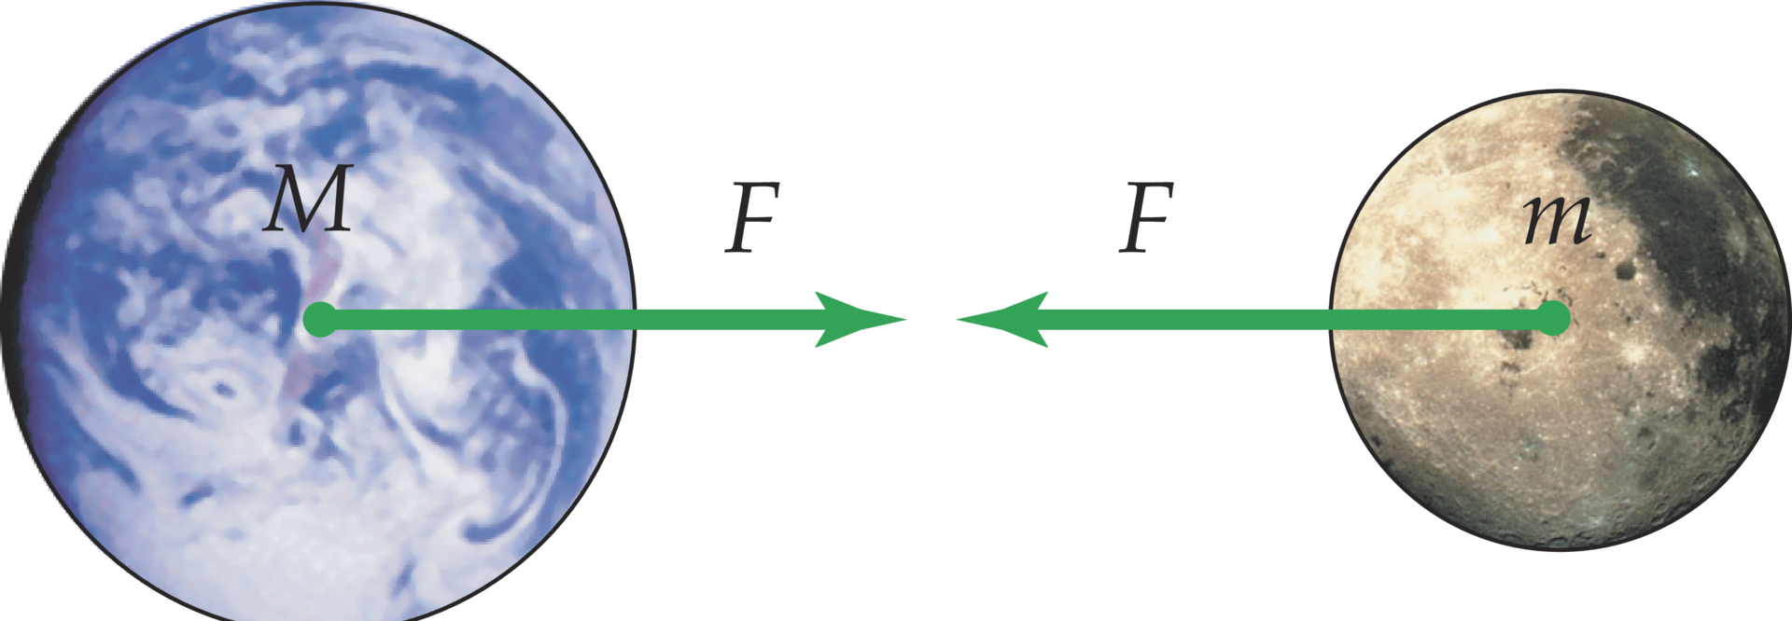
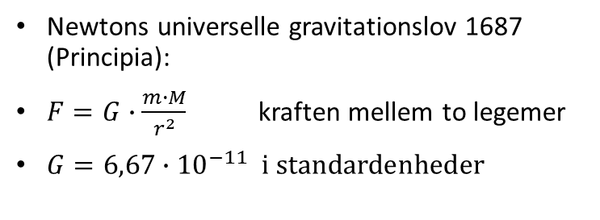
Før Einstein
Newtons universelle gravitationslov 1687 (Principia):
$F=G∙\frac{m∙M}{r^{2}}$ kraften mellem to legemer
$G=6,67∙{10}^{−11} i standardenheder$

Slide 3
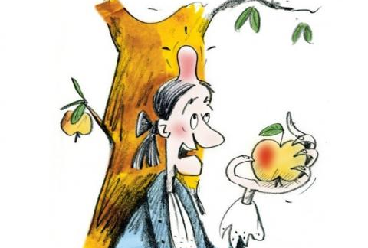
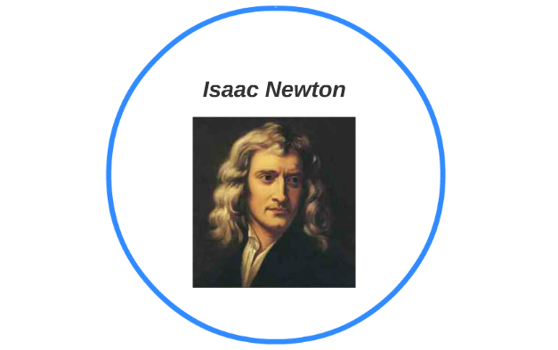
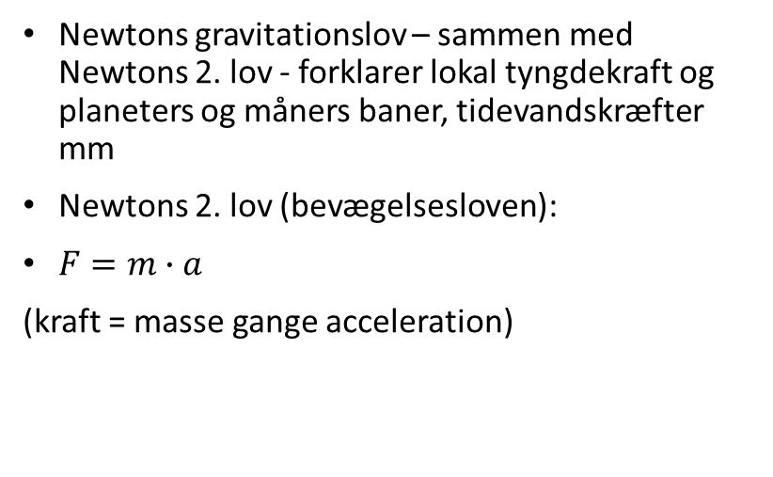
Før Einstein
Newtons gravitationslov – sammen med Newtons 2. lov - forklarer lokal tyngdekraft og planeters og måners baner, tidevandskræfter mm
Newtons 2. lov (bevægelsesloven):
$F=m∙a$
(kraft = masse gange acceleration)

Slide 4
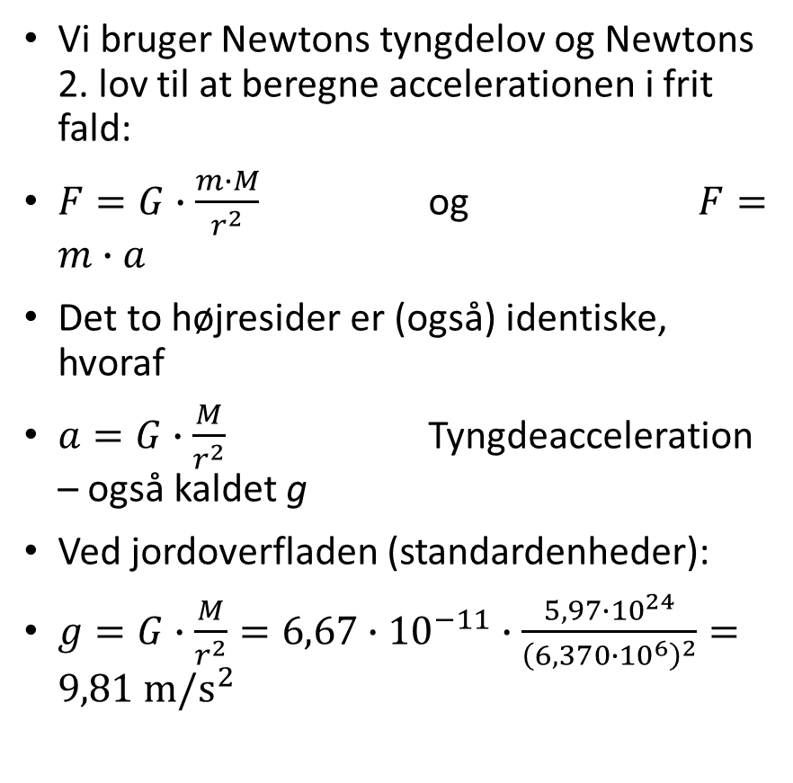
Beregningseksempel:
-tyngdeacceleration ved jordoverflade ion
Vi bruger Newtons tyngdelov og Newtons 2. lov til at beregne accelerationen i frit fald:
$F=G∙\frac{m∙M}{r^{2}}$ og $F=m∙a$
Det to højresider er (også) identiske, hvoraf
$a=G∙\frac{M}{r^{2}}$ Tyngdeacceleration – også kaldet g
Ved jordoverfladen (standardenheder):
$g=G∙\frac{M}{r^{2}}=6,67∙{10}^{−11}∙\frac{5,97∙{10}^{24}}{{\left(6,370∙{10}^{6}\right)}^{2}}=9,81 m/s^{2}$

Slide 5
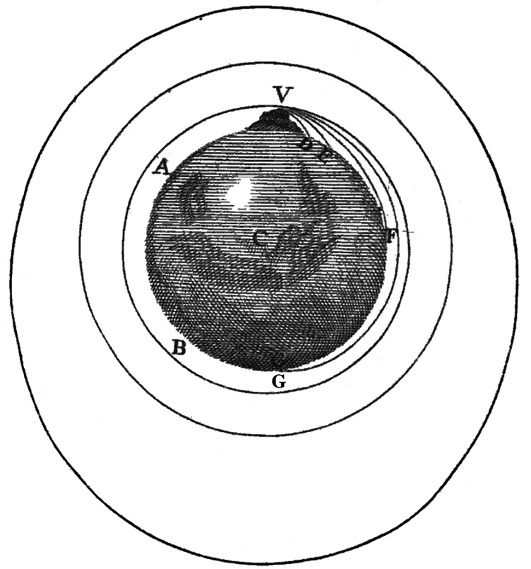
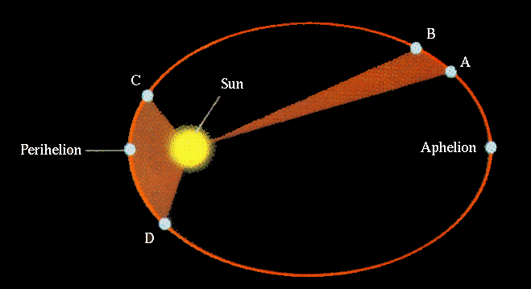
Newtons gravitationslov

Slide 6
Newtons gravitationslov
Styrker og svagheder:
Fungerer glimrende for svage gravitationsfelter og relativt små hastigheder
Kraften virker øjeblikkeligt over afstand – ikke i overensstemmelse med, at den største informationshastighed er lysets fart
Derfor kan den ikke bruges i en relativistisk sammenhæng

Slide 7

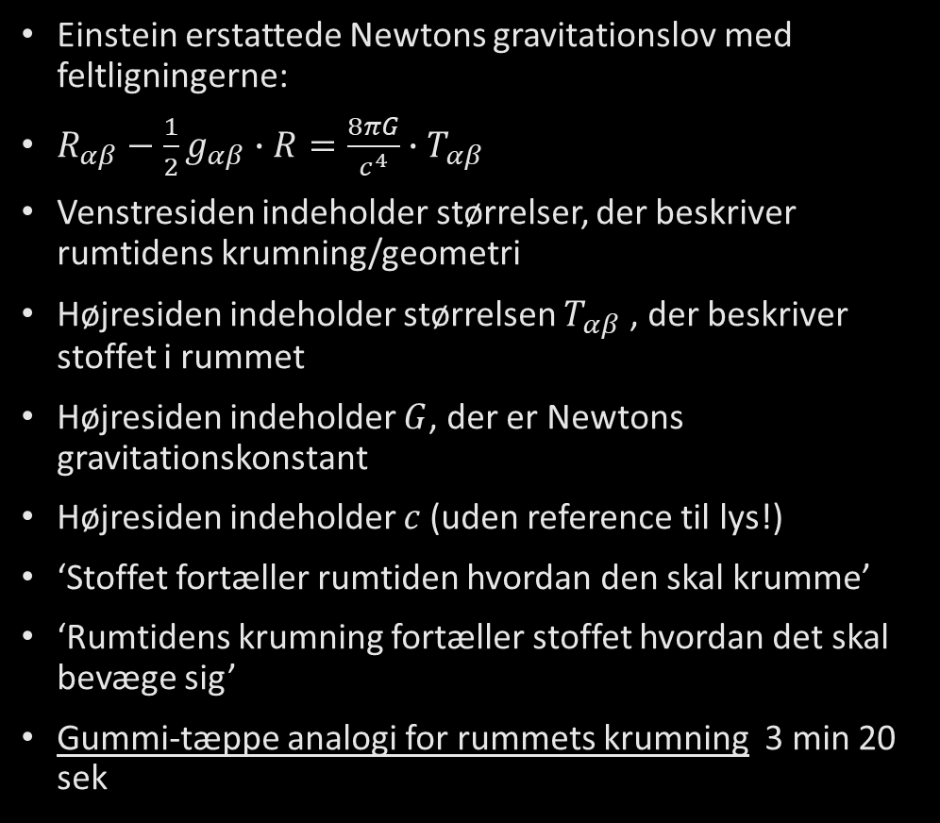
Einsteins feltligninger 1916
$$R_{αβ}−\frac{1}{2}g_{αβ}∙R=\frac{8πG}{c^{4}}∙T_{αβ}$$
Einstein erstattede Newtons gravitationslov med feltligningerne:
$R_{αβ}−\frac{1}{2}g_{αβ}∙R=\frac{8πG}{c^{4}}∙T_{αβ}$
Venstresiden indeholder størrelser, der beskriver rumtidens krumning/geometri
Højresiden indeholder størrelsen $T_{αβ}$ , der beskriver stoffet i rummet
Højresiden indeholder $G$, der er Newtons gravitationskonstant
Højresiden indeholder $c$ (uden reference til lys!)
‘Stoffet fortæller rumtiden hvordan den skal krumme’
‘Rumtidens krumning fortæller stoffet hvordan det skal bevæge sig’
Gummi-tæppe analogi for rummets krumning 3 min 20 sek

Slide 8
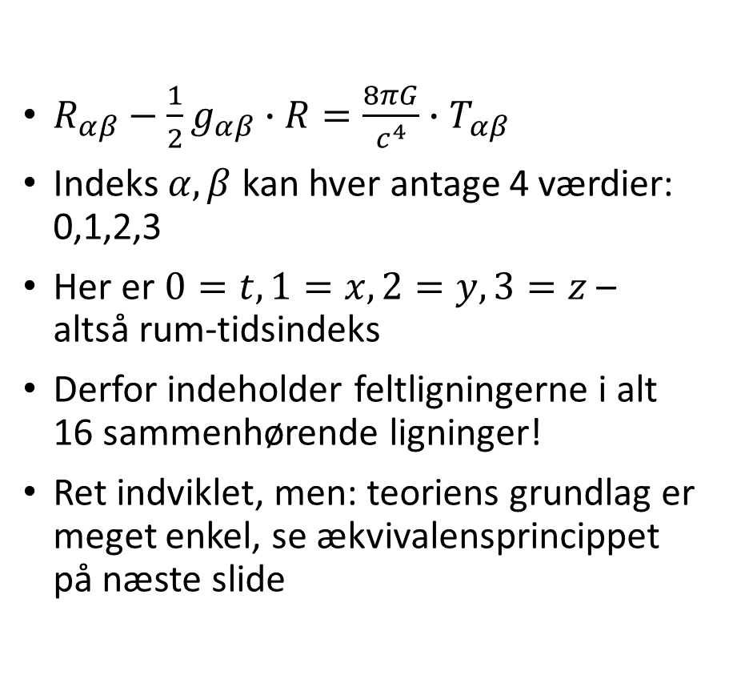
Feltligningerne
$R_{αβ}−\frac{1}{2}g_{αβ}∙R=\frac{8πG}{c^{4}}∙T_{αβ}$
Indeks $α,β$ kan hver antage 4 værdier: 0,1,2,3
Her er $0=t, 1=x, 2=y, 3=z$ – altså rum-tidsindeks
Derfor indeholder feltligningerne i alt 16 sammenhørende ligninger!
Ret indviklet, men: teoriens grundlag er meget enkel, se ækvivalensprincippet på næste slide

Slide 9
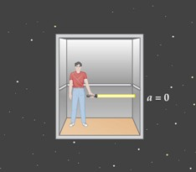
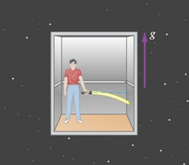
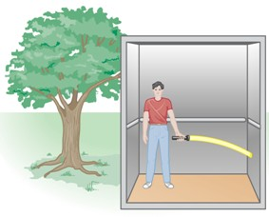
Ækvivalens-princippet
man kan ikke skelne mellem at være accelereret opad i en elevator (hvor du presses nedad mod gulvet) og at befinde sig i et tyngdefelt med samme acceleration.
I en passende lille, frit faldende ikke roterende elevator mærkes ingen effekter af tyngdekraft overhovedet - fysikkens love er som i et inertialsystem

Slide 10
Konsekvenser af feltligningerne
Lys afbøjes i et tyngdefelt, fx Solens tyngdefelt 1919
Tiden går langsommere i et tyngdefelt, fx i Jordens tyngdefelt. GPS
Merkurs periheldrejning
Sorte huller
Rumdrejning (‘frame dragging’) 2011
Bølger på rummet – gravitationsbølger 2015

Slide 11
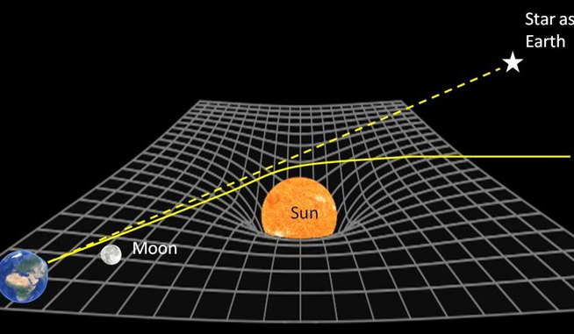
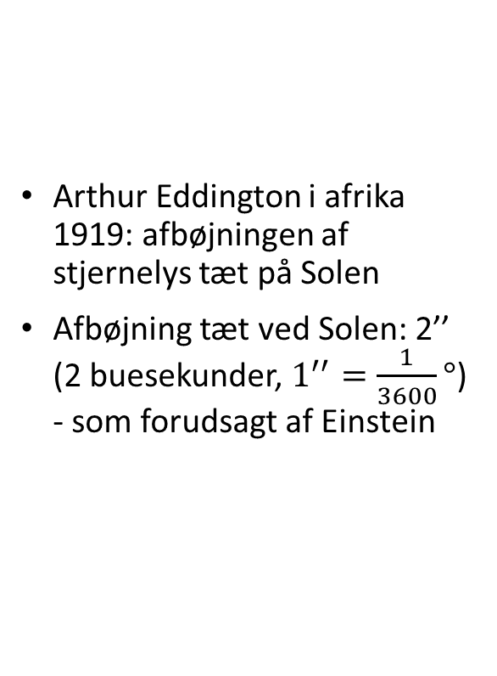
Lysafbøjning i tyngdefelt
Arthur Eddington i afrika 1919: afbøjningen af stjernelys tæt på Solen
Afbøjning tæt ved Solen: 2’’ (2 buesekunder, $1^{′′}=\frac{1}{3600}°$) - som forudsagt af Einstein

Slide 12
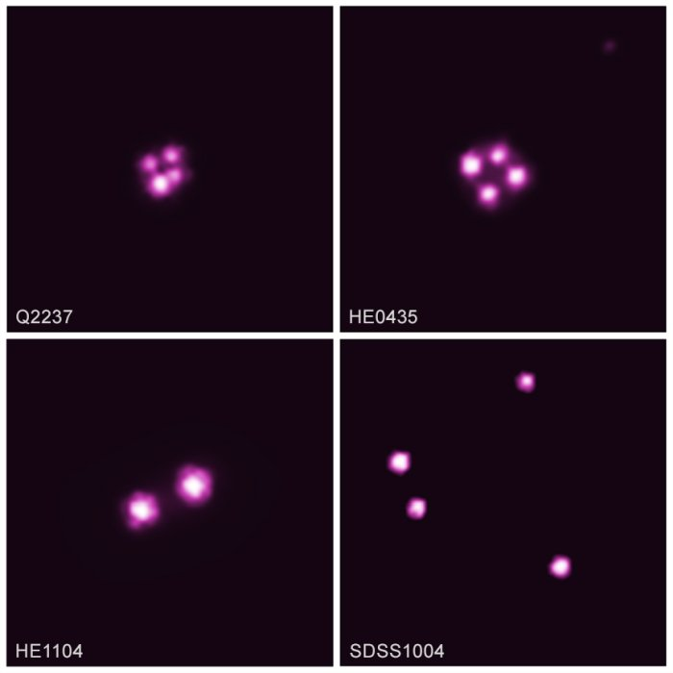
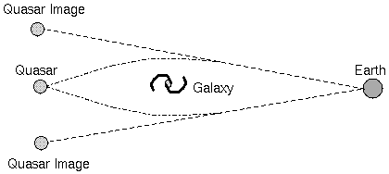
Lysafbøjning – Einstein kors

Slide 13
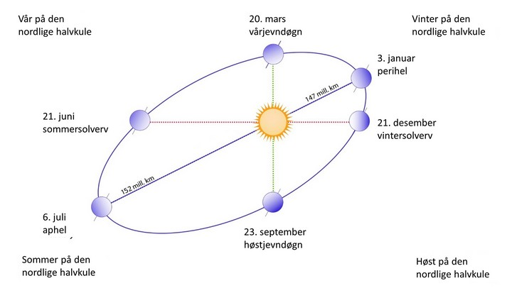
Årstiderne på Jorden

Slide 14
Merkurs periheldrejning
Merkurs periheldrejning er 0,44’’ pr. århundrede – kan ikke forklares af Newtons teori, men af Einsteins

Slide 15
Rum-drejning (‘frame-dragging’) 2011
En polær satellitbane drejer - skyldes Jordens rotation
‘Jordens rotation trækker rummer lidt med rundt’
Banen for Gravity Probe B drejede 0,039’’ pr. år
Bekræfter Einsteins forudsigelse inden for 19%

Slide 16
Rumdrejning – baner ved sort hul
Hullet roterer i positiv omløbsretning
Det roterende sorte hul ‘trækker rummet med rundt’ – og dermed alt der er i rummet
Laserstråler der kommer ‘for tæt’ på vil indfanges på den roterende horisont

Slide 17
Rumdrejning - baner ved sort hul
Hullet roterer i positiv omløbsretning
Laserstrålerne ‘kastes rundt om hullet’ af rotationen
Læg mærke til asymmetrien i forhold til forrige figur
Et billede af et hurtigt roterende sort hul vil ikke være cirkel-formet
Et sort hul på 1 solmasse kan rotere med max 16 kHz

Slide 18
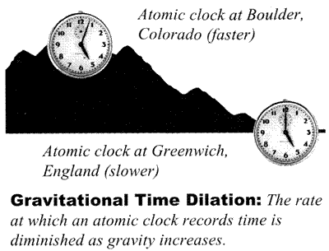
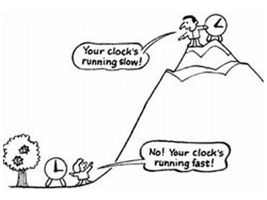

Tiden går langsommere i et tyngdefelt
I større højder over Jorden går tiden hurtigere
Tæt ved jordoverfladen går tiden $3,4 μs$ hurtigere pr. år pr. km’s højde

Slide 19
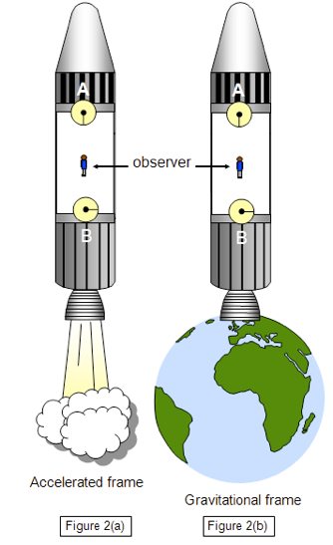
Gravitationel tidsforkortelse
Vi ser først situationen uden acceleration (inertialsystem)
Iagttageren I befinder sig midt mellem to identiske lamper A og B, der blinker med samme frekvens.
Iagttageren I ser, at de blinker med samme frekvens, da I er midt mellem lamperne
Iagttageren accelererer nu opad med tyngdeaccelerationen
Stadig set fra vores inertialsystem ser vi, at I vil modtage lyset fra lampe A før lyset fra lampe B, da I kommer lyset fra A i møde, men fjerner sig fra lampe B
Derfor vil ifølge I lampe A blinke oftere end lampe B
Ifølge ækvivalensprincippet vil det også ske i et tyngdefelt
Altså må tiden gå langsommere på B’s position end på A’s i et tyngdefelt

Slide 20
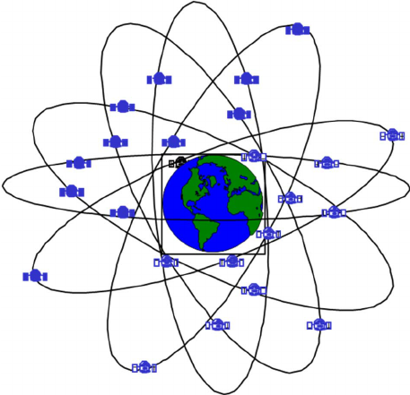
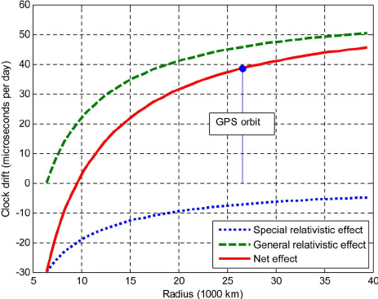

GPS-systemets tid
Gps-urene går $7 μs$ langsommere pr døgn (hastighedseffekt, farten =3,87 km/s )
Gps-urene går $45 μs$ hurtigere pr døgn (tyngdefelt-effect, højden = 20200 km)
Ialt går GPS-urene $38 μs$ hurtigere pr døgn end et Jordur
GPS-urene er på forhånd justeret til at gå langsommere end et Jordur

Slide 21

GPS: urene går langsommere pga farten
Beregning:
$\frac{∆t}{t}=γ−1≈\frac{1}{2}\frac{v^{2}}{c^{2}}$
Heraf: $∆t=$ $\frac{1}{2}\frac{v^{2}}{c^{2}}∙t=\frac{1}{2}\frac{({3870 m/s)}^{2}}{{\left(3,00∙\frac{{10}^{8}m}{s}\right)}^{2}}∙t=8,32∙{10}^{−11}$ $∙t$
Sætter vi $t=24∙60∙60 s$ (i døgn) finder vi:
$∆t=8,32∙{10}^{−11}$ $∙24∙60∙60 s=7,19∙{10}^{−6} s=7,2$ $μs$
Dvs urene på GPS-satelitterne går $7,2$ $μs$ langsommere end et jord-ur

Slide 22
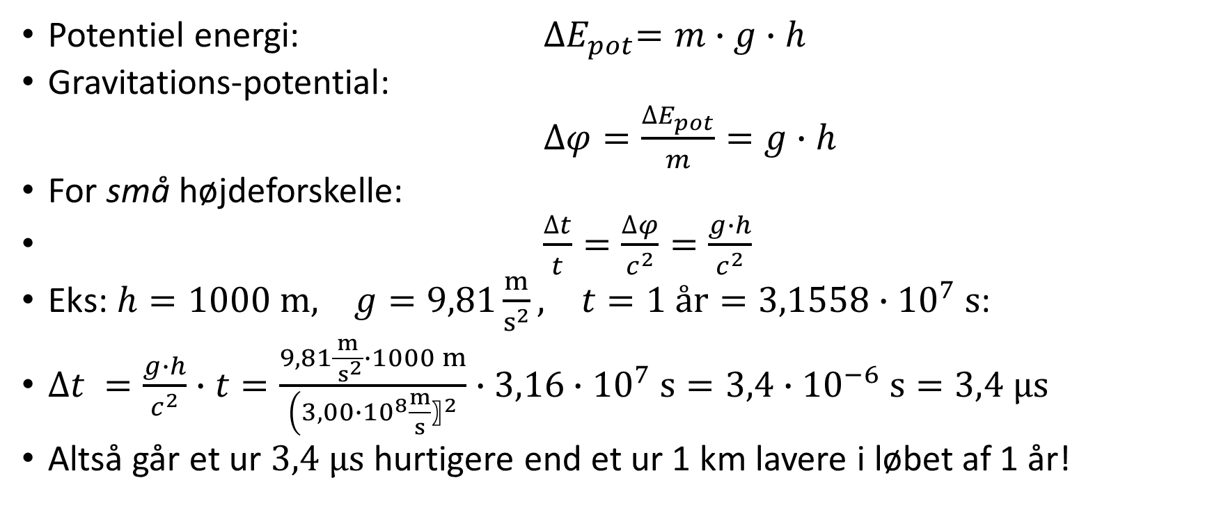
GPS: urene går hurtigere pga højden
Potentiel energi: ${∆E}_{pot}=m∙g∙h$
Gravitations-potential:
$∆φ=\frac{{∆E}_{pot}}{m}=g∙h$
For små højdeforskelle:
$\frac{∆t}{t}=\frac{∆φ}{c^{2}}=\frac{g∙h}{c^{2}}$
Eks: $h=1000 m, g=9,81\frac{m}{s^{2}}, t=1 år=3,1558∙{10}^{7} s$:
$∆t =\frac{g∙h}{c^{2}}∙t=\frac{9,81\frac{m}{{ s}^{2}}∙1000 m}{{(3,00∙{10}^{8}\frac{m}{s}〗}^{2}}∙3,16∙{10}^{7} s=3,4∙{10}^{−6} s=3,4 μs$
Altså går et ur $3,4 μs$ hurtigere end et ur 1 km lavere i løbet af 1 år!

Slide 23

GPS: urene går hurtigere pga højden
Større højdeforskelle:
Tyngdeaccelerationen $g$ falder med højden
$∆φ=sum af g∙∆h$ med faldende værdier af $g$ når højden stiger
Eller: integralregning!
$∆φ=\int_{0}^{h}{g∙dh=\int_{0}^{h}{G\frac{M}{{\left(R_{Jord}+h\right)}^{2}}∙dh=}G∙M∙(\frac{1}{R_{Jord}}−}\frac{1}{R_{Jord}+h})$
$\frac{∆φ}{c^{2}}=\frac{G∙M}{c^{2}}∙(\frac{1}{R_{Jord}}−\frac{1}{R_{Jord}+h})$ og igen har vi:
$\frac{∆t}{t}=\frac{∆φ}{c^{2}}$

Slide 24
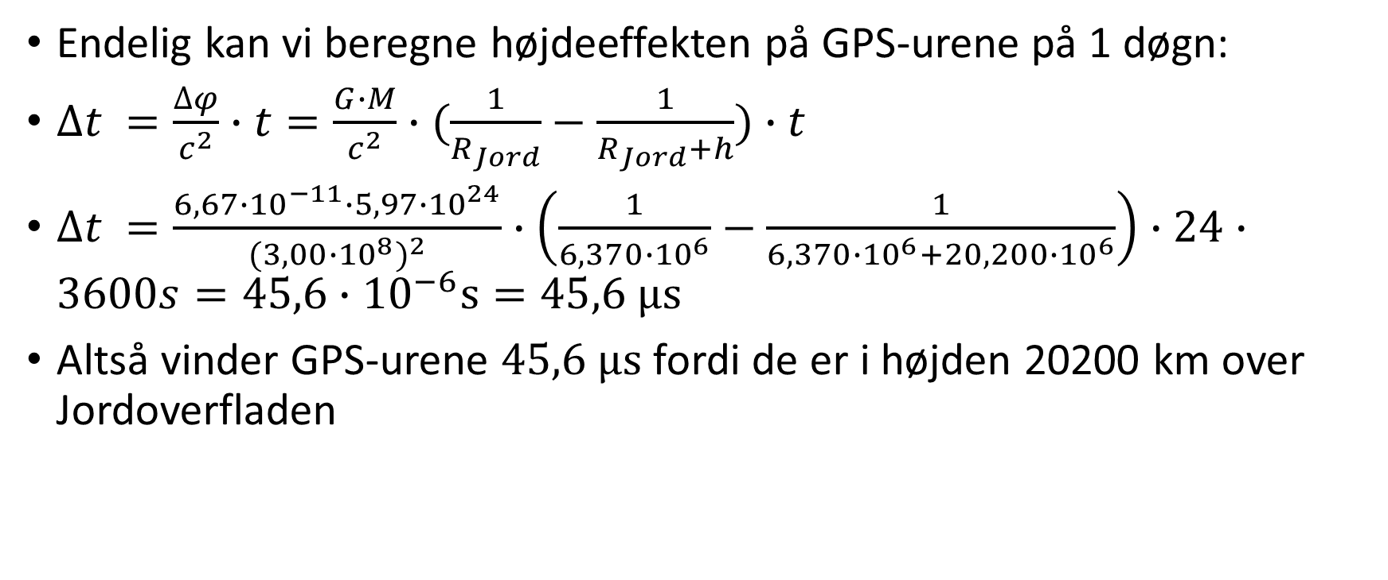
GPS: urene går hurtigere pga højden
Endelig kan vi beregne højdeeffekten på GPS-urene på 1 døgn:
$∆t =\frac{∆φ}{c^{2}}∙t=\frac{G∙M}{c^{2}}∙(\frac{1}{R_{Jord}}−\frac{1}{R_{Jord}+h})∙t$
$∆t =\frac{6,67∙{10}^{−11}∙5,97∙{10}^{24}}{{(3,00∙{10}^{8})}^{2}}∙\left(\frac{1}{6,370∙{10}^{6}}−\frac{1}{6,370∙{10}^{6}+20,200∙{10}^{6}}\right)∙24∙3600s=45,6∙{10}^{−6}s=45,6 μs$
Altså vinder GPS-urene $45,6 μs$ fordi de er i højden 20200 km over Jordoverfladen

Slide 25
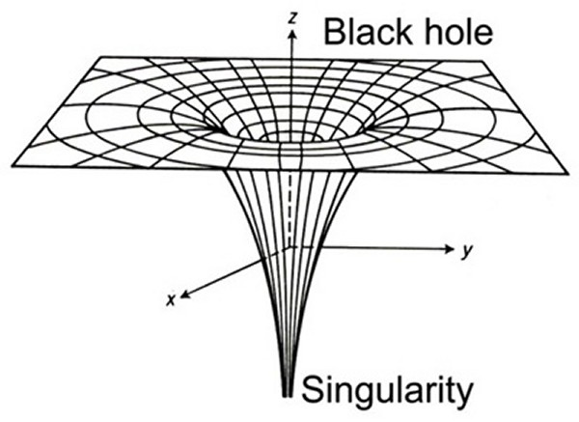

Sorte huller
Et sort hul har en såkaldt begivenhedshorisont
Tyngdekraften inden for denne er så stærk, at end ikke lys kan slippe ud
Størrelsen af denne er Schwarzschild –radius
$R_{S}=\frac{2GM}{c^{2}}$

Slide 26
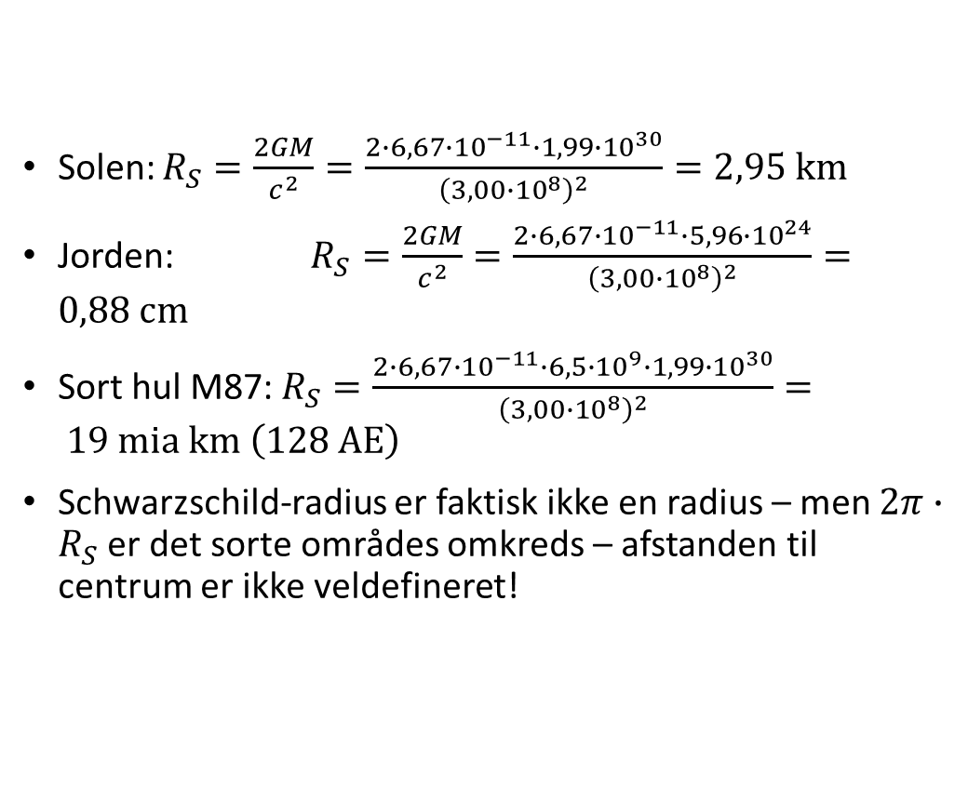
Schwarzschild –radier - eksempler
Solen: $R_{S}=\frac{2GM}{c^{2}}=\frac{2∙6,67∙{10}^{−11}∙1,99∙{10}^{30}}{{\left(3,00∙{10}^{8}\right)}^{2}}=2,95 km$
Jorden: $R_{S}=\frac{2GM}{c^{2}}=\frac{2∙6,67∙{10}^{−11}∙5,96∙{10}^{24}}{{\left(3,00∙{10}^{8}\right)}^{2}}=0,88 cm$
Sort hul M87: $R_{S}=\frac{2∙6,67∙{10}^{−11}∙6,5∙{10}^{9}∙1,99∙{10}^{30}}{{\left(3,00∙{10}^{8}\right)}^{2}}= 19 mia km \left(128 AE\right)$
Schwarzschild-radius er faktisk ikke en radius – men $2π∙R_{S}$ er det sorte områdes omkreds – afstanden til centrum er ikke veldefineret!

Slide 27

Frit fald mod et sort hul

Slide 28

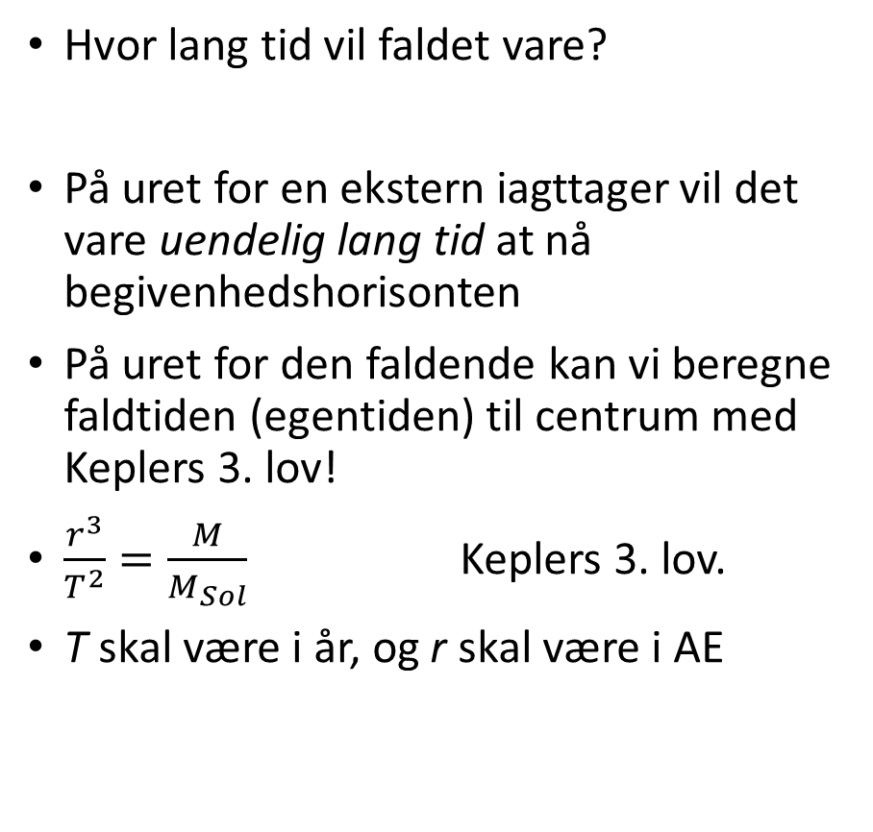
Faldtider
Hvor lang tid vil faldet vare?
På uret for en ekstern iagttager vil det vare uendelig lang tid at nå begivenhedshorisonten
På uret for den faldende kan vi beregne faldtiden (egentiden) til centrum med Keplers 3. lov!
$\frac{r^{3}}{T^{2}}=\frac{M}{M_{Sol}}$ Keplers 3. lov.
T skal være i år, og r skal være i AE

Slide 29
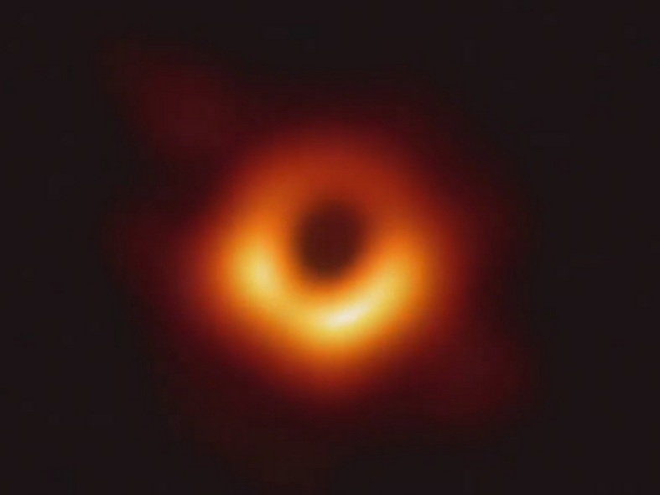
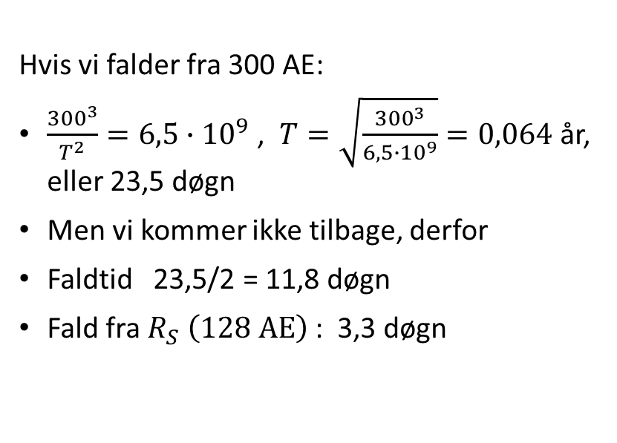
Faldtid, M87 sort hul
Hvis vi falder fra 300 AE:
$\frac{{300}^{3}}{T^{2}}=6,5∙{10}^{9}$ , $T=\sqrt{\frac{{300}^{3}}{6,5∙{10}^{9}}}=0,064$ år, eller 23,5 døgn
Men vi kommer ikke tilbage, derfor
Faldtid 23,5/2 = 11,8 døgn
Fald fra $R_{S}$ $\left(128 AE\right)$ : 3,3 døgn

Slide 30
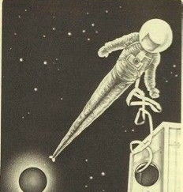
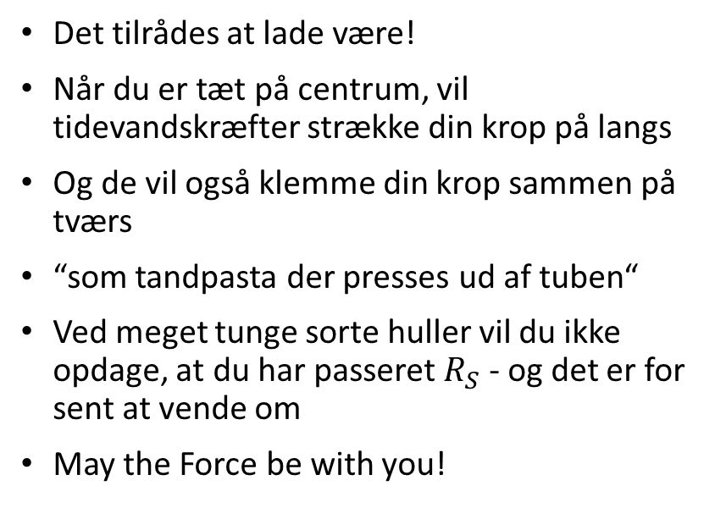
Fald ned i et sort hul
Det tilrådes at lade være!
Når du er tæt på centrum, vil tidevandskræfter strække din krop på langs
Og de vil også klemme din krop sammen på tværs
“som tandpasta der presses ud af tuben“
Ved meget tunge sorte huller vil du ikke opdage, at du har passeret $R_{S}$ - og det er for sent at vende om
May the Force be with you!

Slide 31
Hvordan opstår et sort hul?
Tre typer sorte huller:
Sorte huller skabt af stjerner
Supertunge sorte huller i galaksecentre
Sorte huller skabt i Big Bang – (aldrig observeret)

Slide 32
Stjernerester
De mindre stjerner son Solen ender som hvide dværge – på størrelse med Jorden
De tungere stjerner ender som neutronstjerner – måske 10-15 km i diameter
De største stjerner ender som sorte huller – masser fra 5 solmasser til 50 solmasser

Slide 33
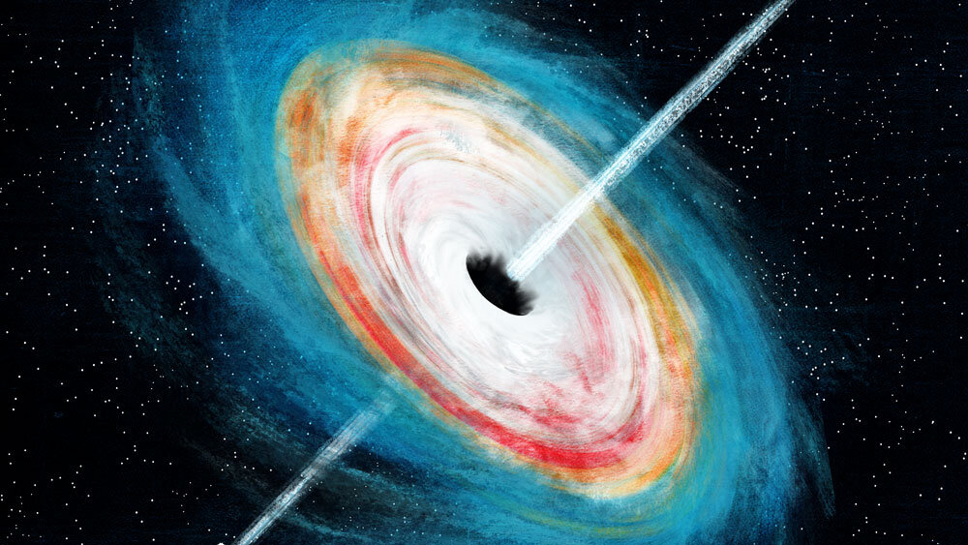
Supermassive sorte huller
Måske er de vokset sig store ved at ‘spise’ stjerner fra deres omgivelser
Det stemmer dog ikke med, at mange af disse er observeret i det tidlige Univers
Måske er de dannet direkte uden indblanding af stjerner i det tidlige Univers

Slide 34
Første billede af sort hul 10. april 2019
Sort hul i centrum af kæmpegalaksen M87 i stjernebilledet Jomfruen
Massen er omkring 6,5 milliarden solmasser
Billedet er lavet at det såkaldte Event Horizon Telescope (EHT)
EHT er et samarbejde mellem flere teleskoper

Slide 35
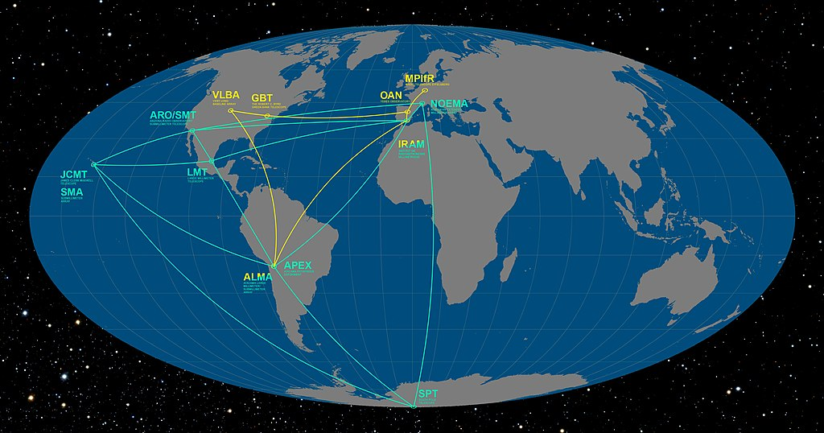
EHT
- Event Horizon Telescope
EHT video - hvordan blev billedet lavet 3 min 27 sek

